Slide 1
新潟市道路網グラフデータ作成

Slide 2
背景と課題
グラフデータベース研究における実験データが必要
グラフアルゴリズムの教育に実データを用いたい
研究成果を新潟の観光支援などの地域発展に活用したい
新潟市の交通網のグラフ（ネットワーク）データを作成したい
道路網グラフデータは，意外にオープンなデータとして自由に入手できるものは多くない
課題
新潟市オープンデータにGISデータはあるが，ネットワークにするには加工が必要

Slide 3

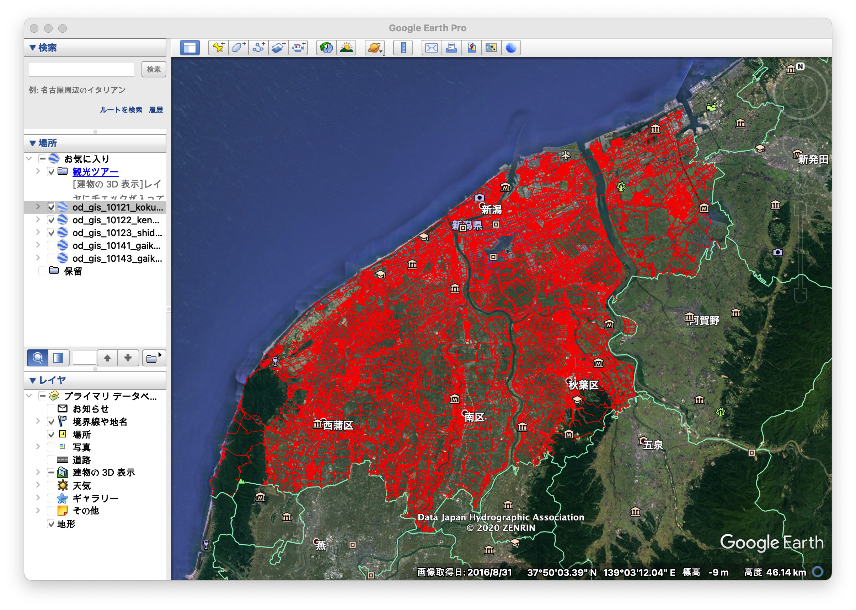
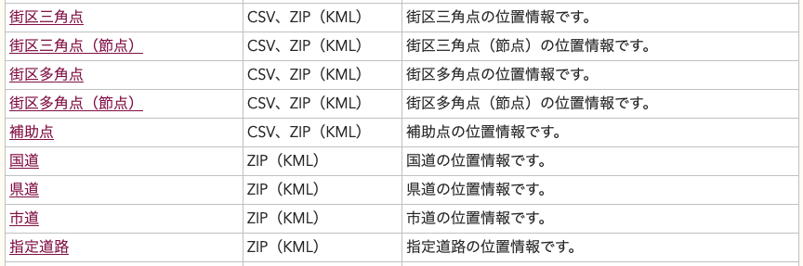
入手できるデータ
新潟市オープンデータから以下を入手可能
国道・県道・市道・指定道路のKML形式のデータ
道の数：国道：33，県道：204，市道：18619
これらのデータをGoogle Earthで表示した結果．データはきちんと揃っている
（中略）

Slide 4
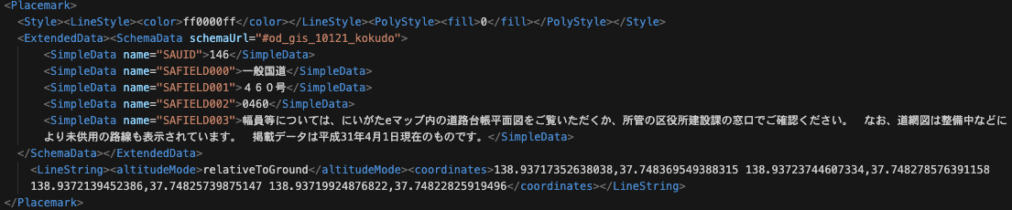
道路のデータ形式（KML）
以下は一部を抜粋したもの．
赤で囲んだ緯度・経度の配列が道路の図形的情報
点の集まりで線を表現している

Slide 5
道路網グラフデータの作成
ほしい情報：グラフデータ
道路を表すエッジと道路の交点を表すノード
道路の交点を求めることが必要
下図の例の場合，道路1と道路2の交点を求め，それをノード6番としている
全体として，6つのノードと5つのエッジができる
交点を求めることは容易
両端の座標がわかっている，2つの「線分」の交点を求めれば良い
4
道路2
e4
道路1
2
e2
e3
e1
6
1
3
e5
5

Slide 6
計算上の工夫
ナイーブな実装だと，道路数n，1道路あたりの線分数をmとすると，n²m²の処理が必要
ナイーブな実装では，道路数100で2分弱，道路数1500で4時間弱，交点作成に要する （環境：Macbook Air Intel Core i5, メモリ 16GB）
計算上の工夫：簡易空間インデックスを作成し計算量削減
交点の数は，実際にはそれほど多くなく，スパースに分布している
全体を長方形のセルで分割し，セルを通過する線分を対応させインデックス化
セル内に限定して，交点を求める
新潟市の全道路数18856に対して，17秒で交点の導出が完了 （新潟市を200x200のセルに分割し計算）
このセルのみ交点計算実施

Slide 7
制約・課題
交差点の導出は，緯度・経度をx軸・y軸とみなす直交座標系として計算を行っているため，粗い近似値であり，正確には球面座標としての計算が必要である
道路の立体交差は考慮されていない，機械的に交点は作成される
3道路が1点で交差する場合の考慮はされていない
近年，ドローン軌跡など，点列のデータを取得することは多く，このようなグラフデータ導出は，他の分野にも適用できると考えられる．プログラムを汎用化し，水平展開をはかっていきたい．

Slide 8
データの形式・利用方法
以下を含むテキストファイル
ノード：ノードID，緯度，経度
エッジ：エッジID，発ノード，着ノード
これらから，容易にグラフデータベースやオンメモリグラフを構築可能

